Slide 1
Visit Gol AS
Visit Gol AS

Slide 2
Visit Gol AS
Visit Gol AS er destinasjonsselskapet for Gol.
123 aksjonærer fra næringsliv og kommune
Gol Kommune er den største aksjonæren.
Visit Gol har en vertskapsavtale med Gol Kommune.
Daglig leder i 100% stilling, en 60% stilling + sommervikarer.

Slide 3
VÅRE ARBEIDSOPPGAVER :
Visit Gol arbeider for at Gol skal bli en bedre kommune å bo i, arbeide og feriere i.
Visit Gol skal markedsføre og utvikle Gol som destinasjon.

Slide 4
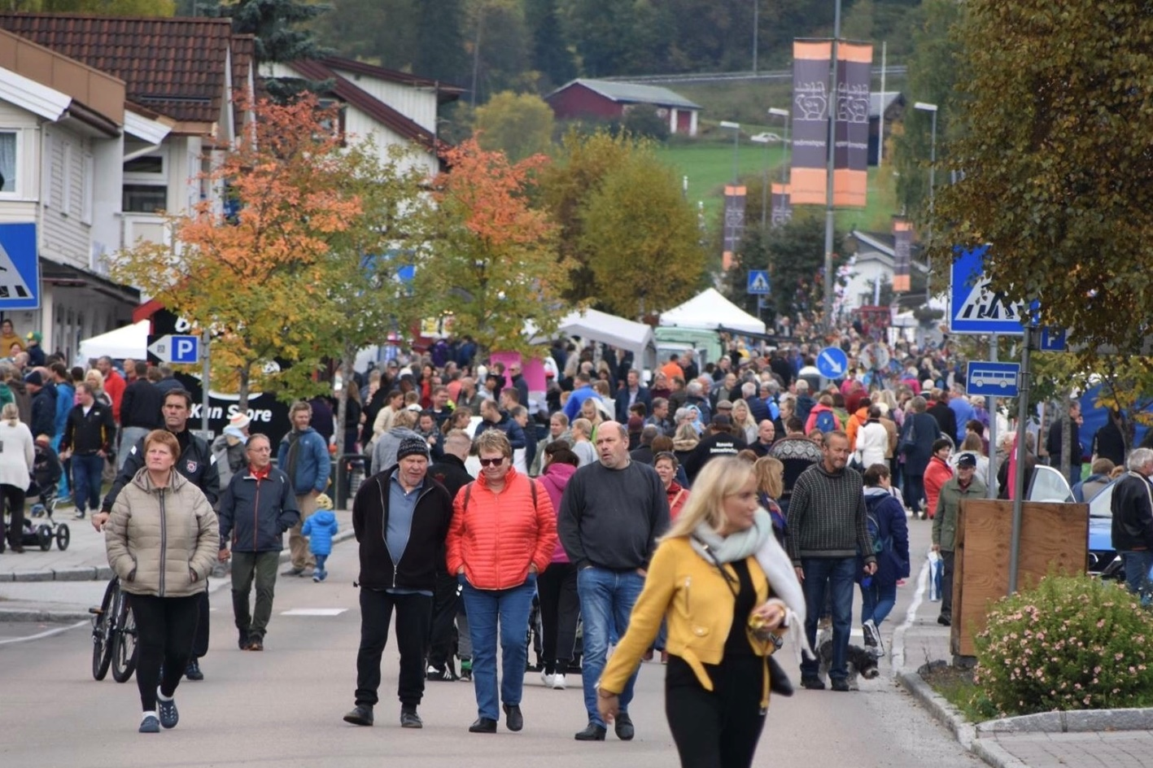
Gol sin posisjon : reiseliv og handel
REISELIV: 2017 - Gol nr. 6 i Buskerud
HANDEL: 2017 - Gol nr.5 i landet

Slide 5
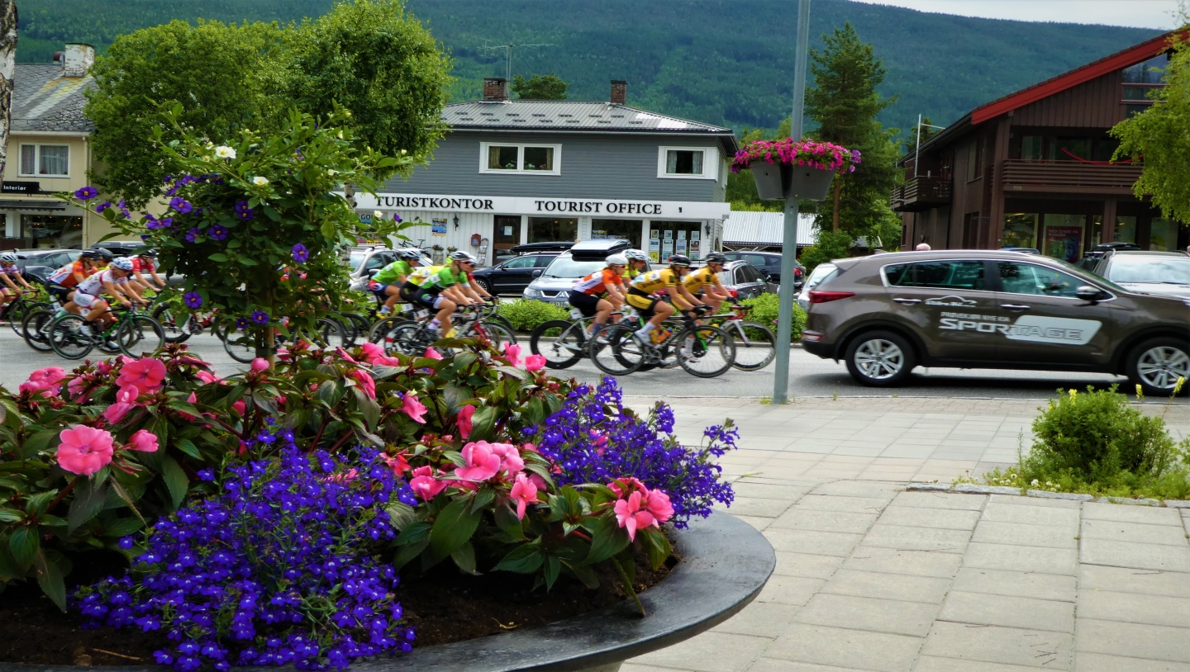
Notes:
Turistkontoret ligger midt i Gol sentrum.

Slide 6
Gol Turistkontor
Gol Turistkontor: Åpent hele året.
Sommer fra 09.00 til 18.00 + lør og søn
Vinter fra 09.00 til 15.00
Selger kart, souvenirer og gaveatikler
Utleie av diverse utstyr: fiskestenger, sykler, baller, tennisutstyr, truger
Jobber med å lage guidede turer for fiske, tur og sykkel sommer 2020. Trugeturer og måneskinnsturer vinter 2020.

Slide 7
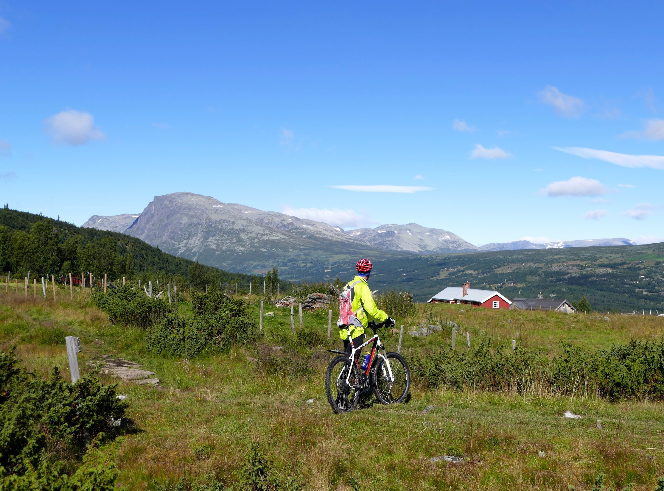

Slide 8
Hva gjør vi for Hyttegolingen?
Gol Handelssentrum - Levende sentrum!
TRÅKK’N ROLL - Sykkel i Hallingdal
Terrengsykkel i Hallingdal - masterplan
Langrenn Hallingdal /skisporet.no
Legge til rette for vandreturer /sykkelturer
Nytt turprogram for hele Gol sommer 2020
11 på topp på Golsfjellet
Pumptrack og skatepark tilrettelagt i sentrum
Tilrettelagt for sykkelsti i sentrum ved Hallingmo - familievennlig
Notes:
Alt vi gjør er i samarbeide med andre aktører.

Slide 9
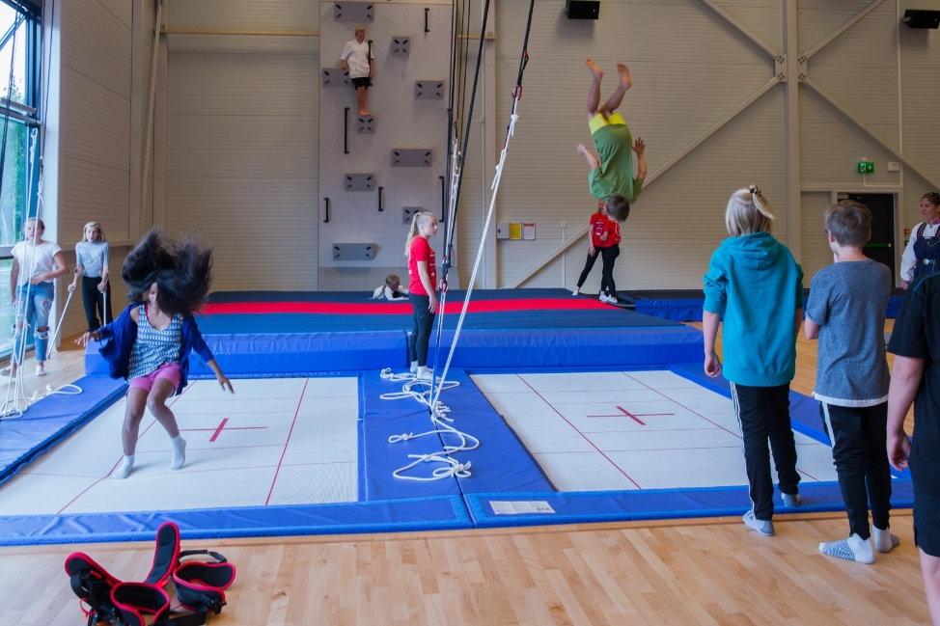
Utleie av Gol Idrettsarena i feriene Klatring og basishall

Slide 10
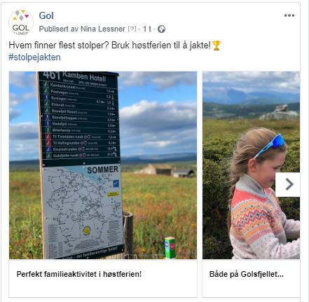
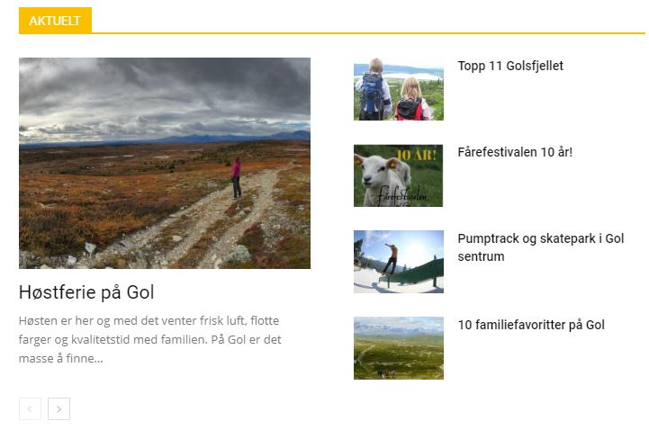
Hvordan finne informasjon ?
www.golinfo.no
Kva skjer Hallingdal – www.kvaskjerhallingdal.no
Følg oss på Facebook @visitgol
Instagram #visitgol

Slide 11
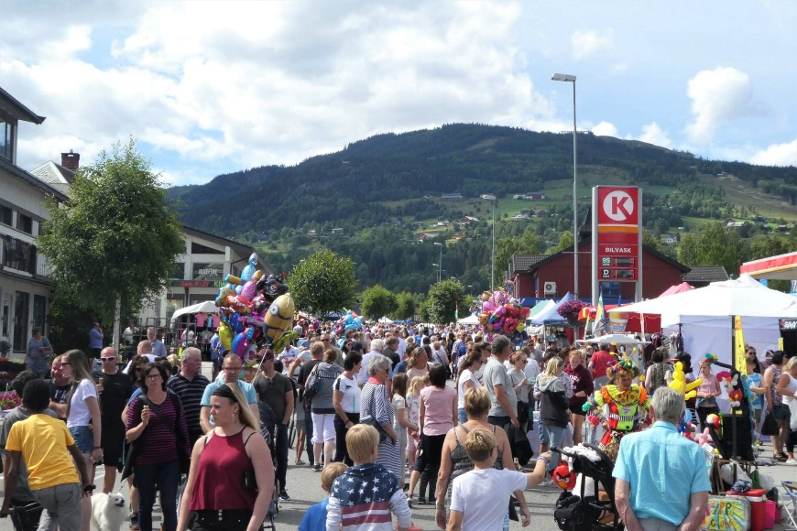
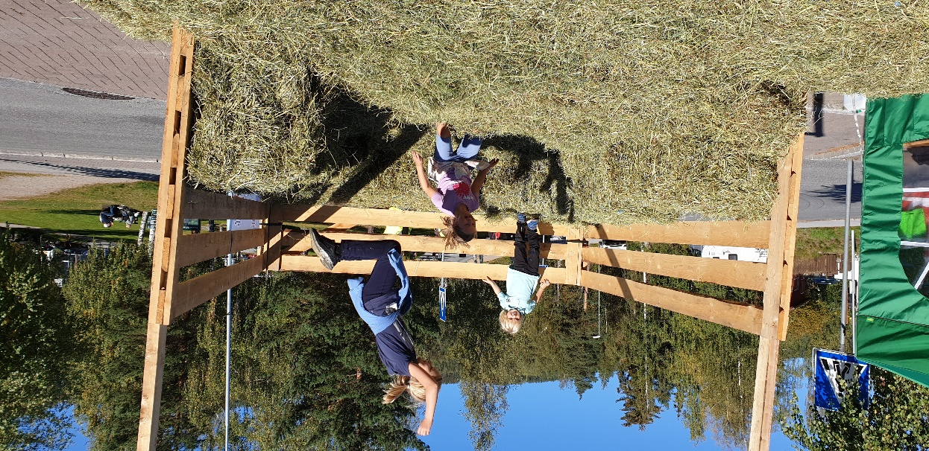
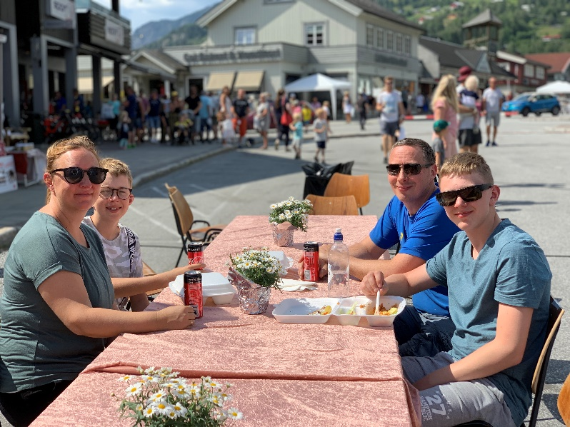
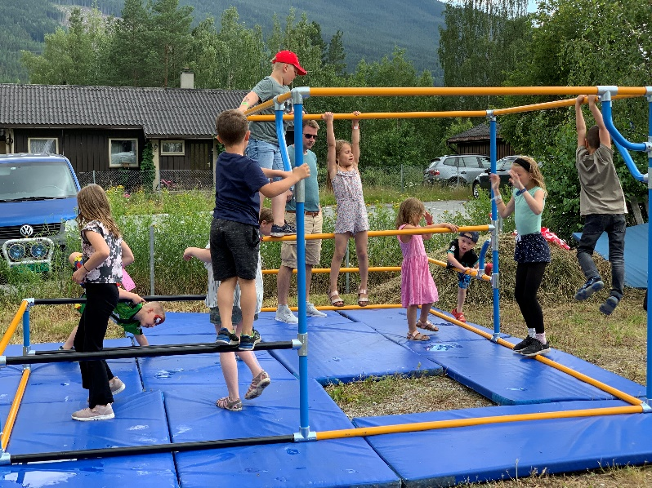
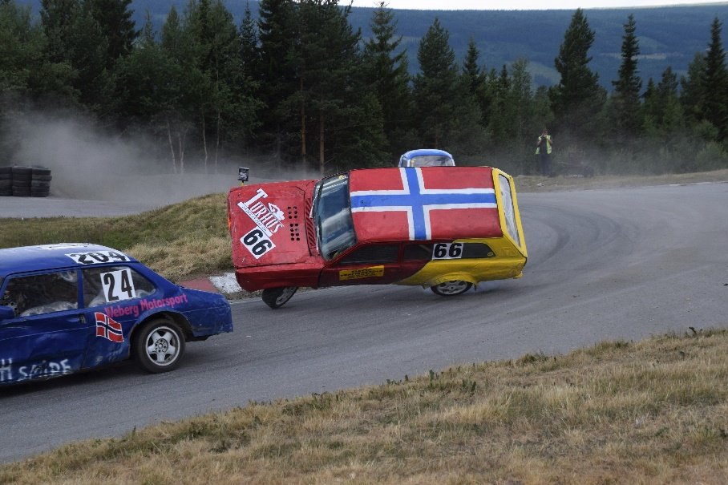
Goldagan og Fårefestivalen

Slide 12
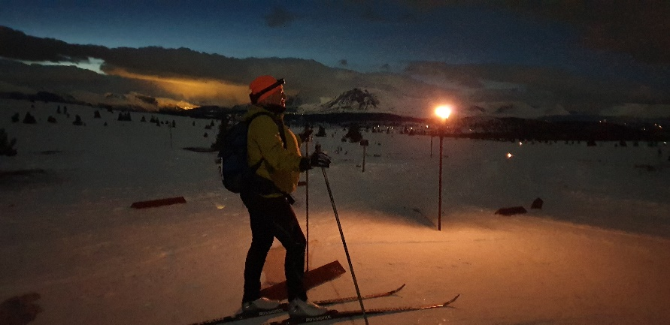
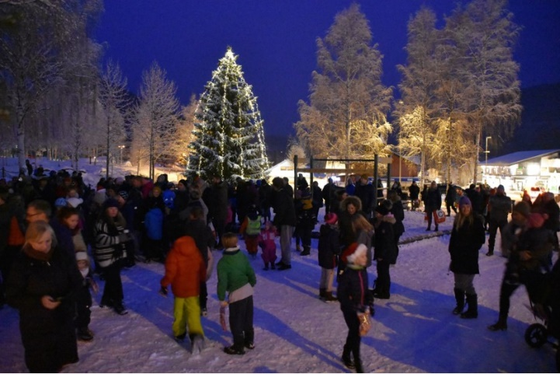
Andre arrangement
Fakkelturen til Gol IL Langrenn
Isbane - arrangement på Tisleia
NMK – arrangement
Slarverennet
Vårslepp
Vårdansen
Alle utstillinger på Gol Campingsenter
NMK - Goldagsløpet
Gol IL sine idrettsarrangement
Tour de Hallingdal
BIG TRUCK
Julemarked – julegateåpning

Slide 13
Hva ønsker du deg på GOL for å trives enda bedre?
Hva kan vi gjøre for deg?
Spørsmål?
Notes:
Vi kan ikke innfri alle ønsker, men hva kan vi gjøre for deg ?

Slide 14
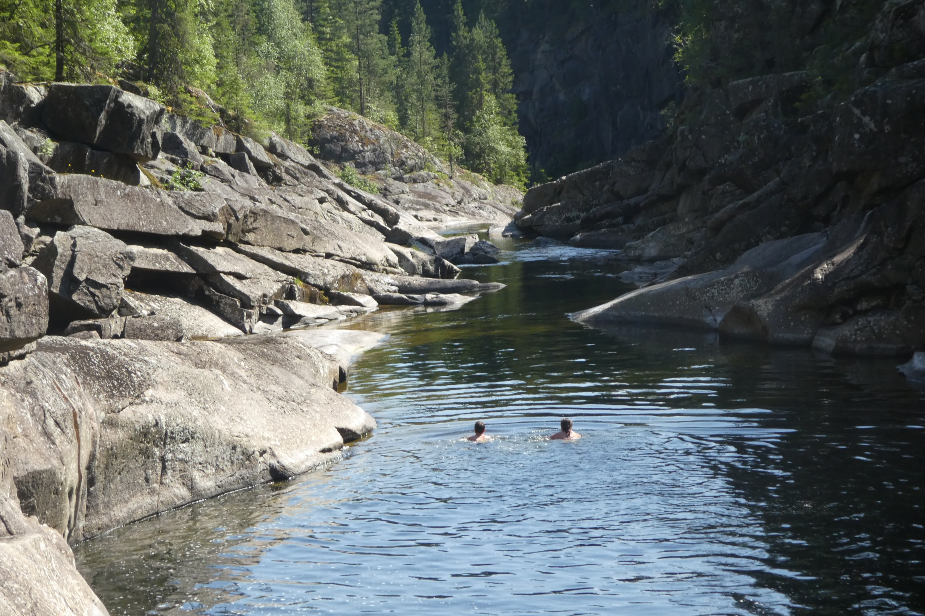

Slide 15
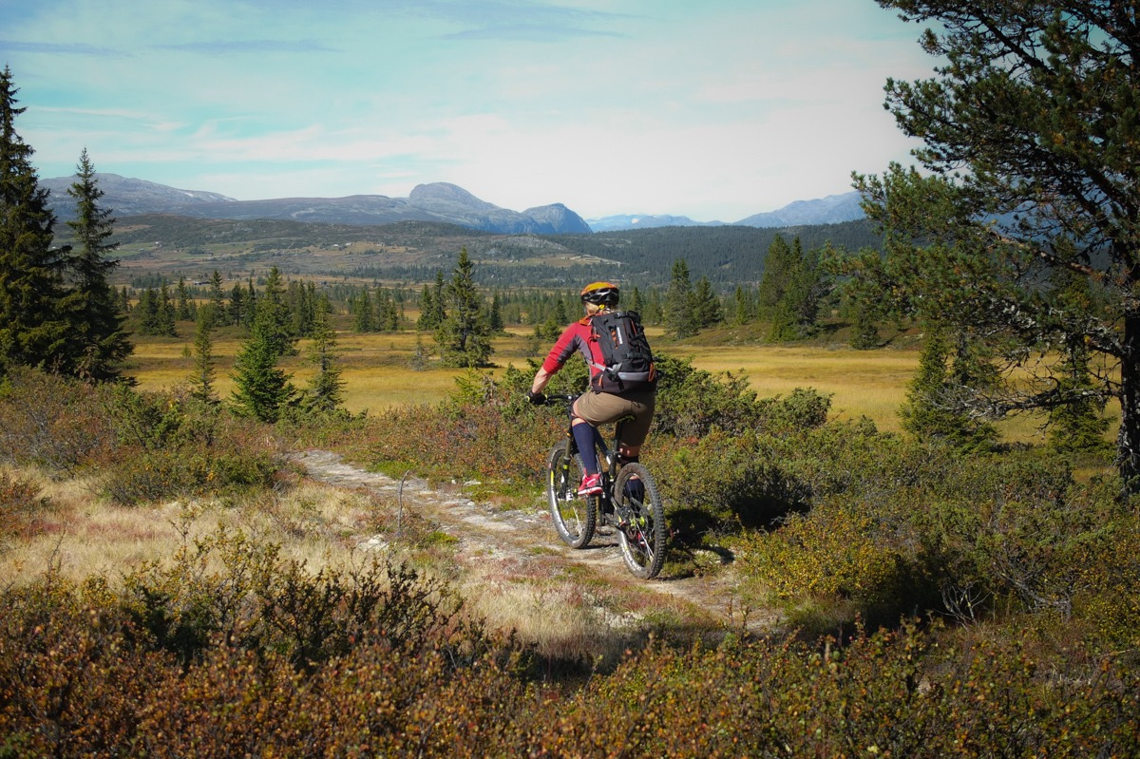

Slide 16
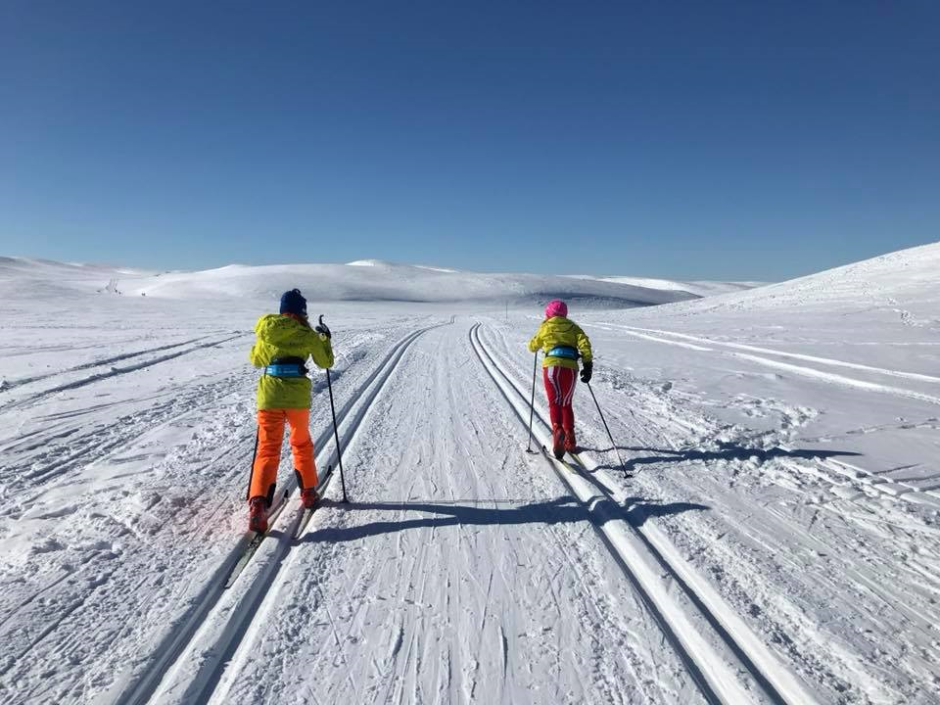
Hyttegoling
Lage informasjonsmateriale
Pump trach i sentrum
Skøytebane på Glitre
Solseter

